Slide 1
Всеукраїнський комплексний інтерактивний конкурс « Історик-Юніор-2014»
Проект – дослідження :
Історичне підґрунтя поеми Т.Г. Шевченка
«Гайдамаки»
Гомоніла Україна…
Довго гомоніла…
Т.Г.Шевченко
Автор роботи - учениця 8-В класу
Амвросіївської загальноосвітньої школи І-ІІІ ступенів №6
м. Амвросіївки Донецької області
Бондарева Анастасія Сергіївна
Науковий керівник – Тур Лариса Іванівна

Slide 2
Любіть її, думу правди, козацькую славу
Т.Г. Шевченко
Мета дослідження:
- дослідити гайдамацький рух в Україні 1768 року;
- виявити причини, що надихнули Шевченка створити поему «Гайдамаки»;
- встановити взаємозв'язок назви твору з історичним фактом;
- співставити події, описані поетом, з історичними фактами.
Ідея твору: заклик до знищення соціального і національного гноблення, до єднання слов’янських народів як найкращого шляху до визволення трудящих мас.
Основна думка: «Нехай житом, пшеницею, як золотом покрита, не розмежованою останеться навіки од моря і до моря — слов’янська земля» — зазначив письменник у передмові до твору. Жанр: ліроепічна, історико-героїчна поема. Узявши за основу історичні події, письменник надав їм романтичного забарвлення, відтворив з глибокою схвильованістю, тугою і любов’ю. Це є визначальною особливістю поеми, що надає їй самобутності, оригінальності; інша думка, що цей твір — історичний роман у віршах.

Slide 3
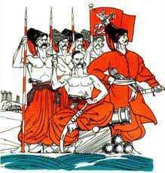
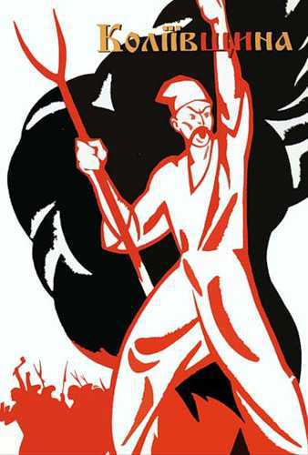
Гайдамаччина - соціальний рух на Правобережжі у ХVІІІ столітті
Взаємозв'язок історичного факту
з назвою поеми
Свій твір Т.Шевченко назвав бунтарським іменем гайдамаків — учасників народного антишляхетського спалаху (Коліївщини), що вибухнув у 1768 р. на Правобережній Україні
Коліївщина - від слів “ кіл “, “ колоти “ - селянсько-козацьке повстання на Правобережній Україні у 1768 році проти кріпосницького, релігійного та національного гніту шляхетської Польщі.
Поема “ Гайдамаки ” – (тюркського походження - “гнати“, “ турбувати “) її назва походить від “ гайдамаки “– народні повстанці, переважно з селян і запорізьких козаків, які піднялися на боротьбу з польськими конфедератами — озброєними загонами шляхти, які знищували українські міста і села. Вперше згадуються у 1717р.
.

Slide 4
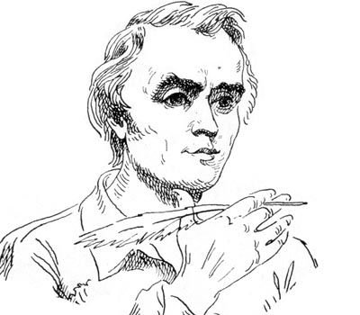
Звідки черпав Кобзар матеріал для “Гайдамаків”?
“ Про те , що діялось на Україні 1768 року,
розказую так, як чув од старих людей;
надрукованого і критикованого нічого
не читав, бо, здається і немає нічого ”
Т.Г.Шевченко
У Петербурзі під час навчання в Академії мистецтв Тарас Григорович постійно думав про Україну…, “ лелеял в своем сердце слепца Кобзаря и своих кровожадных “Гайдамаков”, - згадував він у “ Щоденнику ”.
Сама біографія поета привела його до теми Коліївщини. Народився Шевченко на Звенигородщині, в тих місцях, де розпочалося повстання. Дід Тараса Іван – учасник Коліївщини – розповідав своїм онукам про ті далекі події. Майбутній поет часто слухав перекази не тільки діда, а й багатьох інших “ старих людей ”.
Малий Тарас виростав серед гайдамацьких пісень, у яких народ славив своїх ватажків, боровся за волю та незалежність України.
Подорожі малого Тараса з сестрами в Лебединський-Мотро-нинський монастир, де на цвинтарі було чимало могил коліїв.
“ Спасибі,дідусю, що ти заховав
В голові столітній ту славу козачу.
Я її онукам тепер розказав “.

Slide 5
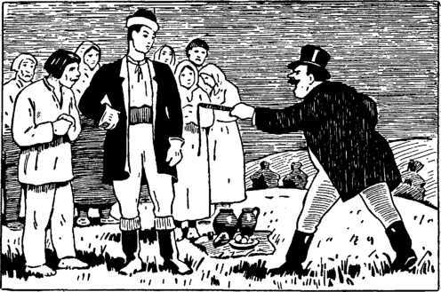
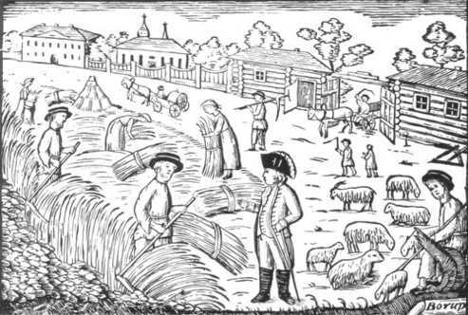
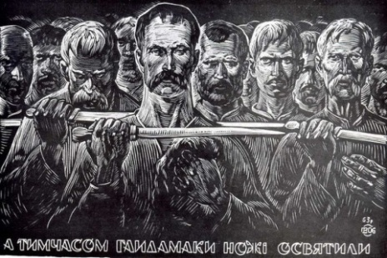
Причини гайдамацького руху
• Посилення соціального напруження та польського гніту (збільшення панщини, жорстокі покарання селян, збільшення плати за користування землею, скорочення селянського землеволодіння, безправ’я селян).
• Утиск православної віри, насадження католицизму та уніатства. Польська шляхта створила збройні союзи — конфедерації й оголосила «хрестовий похід» проти православних під гаслом захисту католицизму.
• Сусідство Запоріжжя, яке завжди було колискою національного відродження, посилювала віру місцевого населення у власні сили.
• Прихід на ПБУ російських військ на запрошення польського уряду з метою приборкання конфедератів сприймався українським населенням як підтримка в боротьбі проти польської влади і сприяв піднесенню селянсько-козацьких виступів.
Розбрелись конфедерати
По Польщі, Волині,
По Литві, по Молдаванах
І по Україні;
Розбрелися та й забули
Волю рятувати,
Полигалися з жидами
Та й ну руйнувати,
Руйнували, мордували,
Церквами топили…
А тим часом гайдамаки
Ножі освятили.
…Пожар не гасне, люде мруть.
Конають в тюрмах. Голі, босі…
Діти нехрещені ростуть.
Так описані знущання конфедератів над населенням Правобережної України.
Кого звинувачує поет?
Болить серце, як згадаєш:
Старих слов'ян діти
Впились кров'ю. А хто винен?
ксьондзи, єзуїти.
Історія
Поема

Slide 6
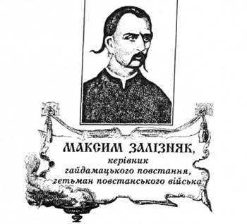
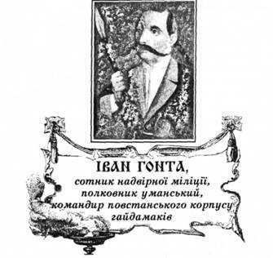
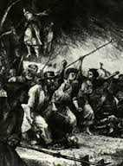
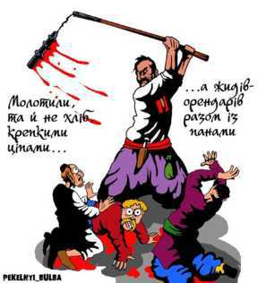
Ватажки народного повстання
Історичний факт:
М. Залізняк та І. Гонта – реальні,
видатні історичні постаті України
У нас один старший –
Батько Максим.
Сини мої, сини мої!
На ту Україну
Дивіться: ви за неї
Й я за неї гину.
Пожар світить; Ґонта гляне, Гляне — усміхнеться. Страшно, страшно усміхався, На степ оглядався. Утер очі… тілько мріє В диму, та й сховався.
Отакий наш отаман,
Орел сизокрилий!
І воює, і гарцює
З усієї сили –
Нема в його ні оселі,
Ні саду, ні ставу…
Шануйтеся ж, вражі ляхи,
Скажені собаки:
Йде Залізняк Чорним шляхом,
За ним гайдамаки.
…Іде собі, люльку курить,
Нікому ні слова.
Він “ воює і гарцює
З усієї сили ”.
Стоїть Гонта з Залізняком,
Кричать: “Ляхам кари!
Кари ляхам, щоб каялись!”
І діти карають.
Залізняк – ватажок повстання, патріот, улюбленець народних мас, хоробрий, стійкий воїн, нещадний до ворогів, відданий народові.
Образ Гонти - це трагедійний образ ідеального героя-патріота, який заради вірності присязі, ідеям повстання жертвує найдорожчим в ім’я свободи батьківщини.

Slide 7
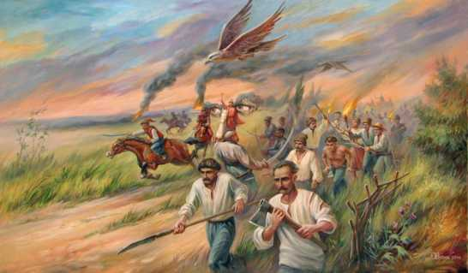
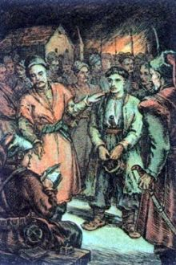
“Головним героєм “Гайдамаків” став
безсмертний і непереможний народ”
Німецький критик Вільгельм Кунце
Учасниками гайдамаччини були переважно незаможні селяни, наймані робітники, запорізькі козаки, дрібна шляхта й нижче духовенство
Особливо близький поетові Ярема Галайда.
У їх долі є багато спільного. Обидва вихідці із соціальних низів, обидва зазнали тяжкого сирітства, навіть особисте життя у них дещо подібне:
Отакий мій Ярема,
Сирота багатий.
Таким і я колись був,
Минуло, дівчата…
Ярема гнувся, бо не знав,
Не знав, сіромаха, що виросли крила,
Що неба достане, коли полетить…
А Ярема – страшно глянуть –
По три, по чотири так і кладе (ляхів).
... Замучені руки
Розв'язались – і кров за кров,
І муки за муки!
…Старий, малий,
Убогий, багатий
Поєднались, - дожидають
Великого свята. … Остались діти та собаки –
Жінки навіть з рогачами
Пішли в гайдамаки.
На ґвалт України
Орли налетіли … (гайдамаки)
Де пройдуть – земля горить,
Кров'ю підпливає.
Ярема – узагальнений (вигаданий) образ повстанця-гайдамаки, повсталого
українського народу

Slide 8
Карта гайдамацького руху
ГАЙДАМАКИ Червоний бенкет
Задзвонили в усі дзвони По всій Україні; Закричали гайдамаки: “Гине шляхта, гине! Гине шляхта! погуляєм Та хмару нагрієм!” Зайнялася Смілянщина, Хмара червоніє. А найперша Медведівка Небо нагріває. Горить Сміла, Смілянщина Кров'ю підпливає. Горить Корсунь, горить Канів, Чигирин, Черкаси; Чорним шляхом запалало, І кров полилася Аж у Волинь. По Поліссі Ґонта бенкетує, А Залізняк в Смілянщині Домаху гартує, У Черкасах, де й Ярема Пробує свячений. “Отак, отак! добре, діти, Мордуйте скажених! Тарас Шевченко
Канів
Корсунь
Черкаси
Сміла
Лисянка
Вільшанка
Чигирин
Лебедин
Умань

Slide 9
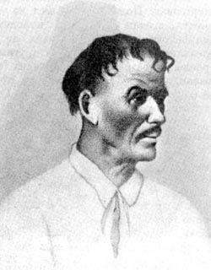
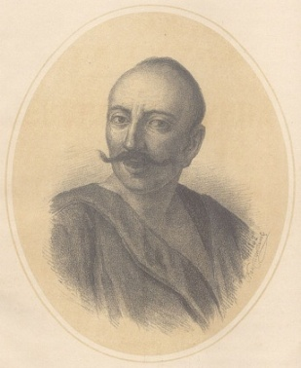
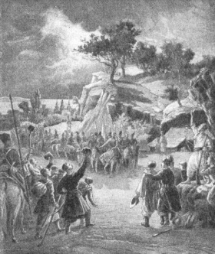
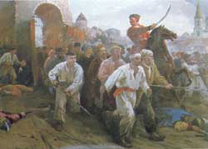
«Уманська різанина 1768р.»
Історія
Поема
Не спинила весна крові,
Ні злості людської.
Тяжко глянуть; а згадаєм –
Так було і в Трої.
Так і буде.
Гайдамаки
Гуляють, карають;
Де проїдуть – земля горить,
Кров’ю підпливає.
Од Києва до Умані
Лягли ляхи трупом.
Як та хмара, гайдамаки
Умань обступили
Опівночі; до схід сонця
Умань затопили;
Затопили, закричали:
«Карай ляха знову!».
… Як посеред моря
Кровавого, стоїть Гонта
З Максимом завзятим.
Кричать удвох: «Добре, діти!
Отак їх, проклятих!»
На початку червня 1768 повстанське військо наблизилося до Умані, яка належала магнатові Потоцькому. Це був важливий торгівельний пункт, де велася жвава торгівля з Молдовою та Туреччиною. Умань, була не тільки економічним, але й культурним осередком.
Місто було добре укріплене. Проти гайдамаків Залізняка шляхта вислала полк найвірніших козаків на чолі з уманським сотником Гонтою. Проте Гонта разом із козаками перейшов на бік повсталих і 20 червня розпочав наступ на Умань. Після здобуття її 21 червня повстанські загони розташувались табором поблизу міста. Рада повстанців обрала Залізняка гетьманом і князем смілянським, а Гонту — полковником і князем уманським.
Висновок: Уманська різанина - історичний факт,
відтворений у поемі.
Уманська різанина (польськ. Rzeź humańska) 10 червня (21 червня) 1768 року - кульмінаційний момент гайдамацького повстання 1768 року, що отримав назву «Коліївщина». Супроводжувалося масовим вбивством, за різними оцінками, від 12 до 20 тисяч жителів міста Умань і біженців з його околиць (в тому числі, євреїв, поляків, а також російських (майбутніх українців) - православних і уніатів).
Вікіпедія

Slide 10
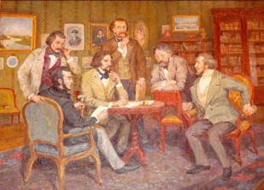
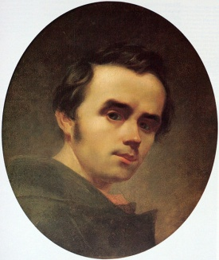
Т.Г. Шевченко – співець дружби словянських
народів,борець за їхнє вільне братання
Історія
Поема
Т. Шевченко – член Кирило-Мефодіївського братства.
Весною 1846 р. у Києві Шевченко стає членом таємного антицарського та антикріпосницького Кирило-Мефодіївського братства. Метою братства було пробудження національної самосвідомості українського народу через освіту в національному та християнському дусі; ліквідація кріпацтва й запровадження демократичних свобод; створення федерації рівних слов'янських народів („щоб усі слов’яни стали рідними братами”).
Шевченкова ідея братання слов’ян побудована на принципі рівнорядного братання, на основах національної рівності, а не вищості та верховодства одного народу над іншими.
У поемі “Гайдамаки” Шевченко закликає до єдності польський і український народи. Ця ідея чітко висловлена в передмові до поеми: «Нехай житом, пшеницею, як золотом покрита, не розмежованою останеться навіки од моря і до моря — слов’янська земля». Ідея єдності знайшла свій подальший розвиток у таких творах поета, як “Єретик”, “Полякам”. Слов'янські народи, за висловом Шевченка ,“того ж батька, такі ж діти”, їм “жити б та брататися”. Засуджуючи братовбивчу війну, поет закликає до дружби і сусідній з Україною молдавський народ. Цей заклик виявився в піснях Волоха:
Братайтеся з нами,
З нами, козаками;
Згадайте Богдана,
Старого гетьмана…

Slide 11
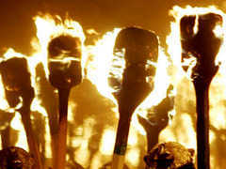
Придушення повстання
Історія
Поема
Бачачи свою неспроможність протистояти переможним ударам коліївського повстання польський уряд удався із просьбою про поміч до московського уряду і її одержав. 26 червня 1768 р. російські частини оточили повстанський табір і по-зрадницькому схопили керівників повстанців М. Залізняка, І. Ґонту, а їхні загони роззброїли. Решту гайдамацьких загонів було розбито в боях. Остаточно повстання було придушено тільки у квітні-травні 1769 р. Після сильних тортур у с. Сербах, І. Ґонта був страчений. М. Залізняк та інші учасники повстання засуджені до тілесного покарання і заслання на досмертну каторгу в Сибір.
Причини поразки Коліївщини
1. Повстанці не мали чіткої програми дій і належної організації.
2. Стихійність повстання, розрізненість у діях.
3. Локальний характер повстання.
4. Відсутність політичного досвіду у повстанців.
5. Допомога Росії в придушенні повстання.
Погуляли гайдамаки,
Добре погуляли:
Трохи не рік шляхетською
Кров’ю наповали
Україну та й замовкли –
Ножі пощербили.
Нема Гонти; нема йому
Хреста, ні могили.
Буйні вітри розмахали
Попіл гайдамаки
І нікому помолитись,
Нікому заплакать. Один тілько брат названий
Оставсь на всім світі,
Та й той – почув, що так страшно
Пекельнії діти
Його брата замучили,
Залізняк заплакав
Вперше зроду; сльози не втер,
Умер неборака.
Нудьга його задавила
На чужому полі,
В чужу землю положила:
Така його доля!
Один тілько мій Ярема
Пішов степом сіромаха,
Сльози утирає.
Довго, довго оглядався,
Та й не видко стало.
Т. Шевченко не називає точних відомостей про деталі придушення повстання. Смерть ватажків подає за народними джерелами: невідомо, як і де загинув Гонта, а Залізняк: «Умер неборака». Вражає і байдужість сучасників до історичного минулого України: «А онуки? їм байдуже, / Панам жито сіють». В «Епілозі» образ поля, засіяного житом, є символічним натяком на те, що надалі слов’янські народи брататимуться:
З того часу в Україні Жито зеленіє; Не чуть плачу, ні гармати… Все замовкло…
Така Божа воля.
. /

Slide 12
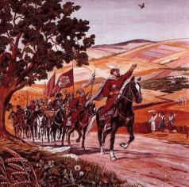
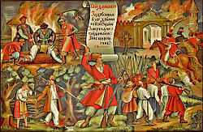
Наслідки повстання
Історія
Поема
1. Це було найбільше із гайдамацьких повстань.
2. Воно зміцнило ідеї соціального і національного визволення.
3. Вплинуло на національно-визвольний рух у майбутньому.
4. Об’єктивно сприяло возз’єднанню Правобережної України з Лівобережною, що відбулося наприкінці XVIII ст.
5. Гайдамацький рух мав великий вплив на піднесення національно-визвольного руху в Галичині.
Нема правди, не виросла;
Кривда повиває…
Розійшлися гайдамаки,
Куди який знає:
Хто додому, хто в діброву,
З ножем у халяві,
Жидів кінчать. Така й досі
Осталася слава.
А тим часом стародавню
Січ розруйновали:
Хто на Кубань, хто за Дунай,
Тілько і остались,
Що пороги серед степу.
Ревуть-завивають:
«Поховали дітей наших,
І нас розривають».
Ревуть собі й ревітимуть.
Їх люде минули;
А Україна навіки,
Навіки заснула.

Slide 13
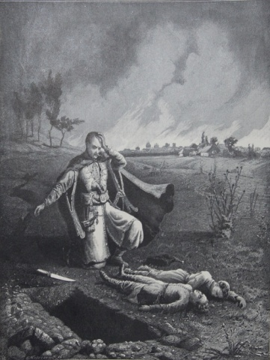
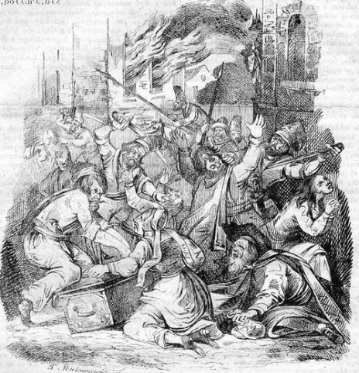
Поєднання міфу та реальності в поемі
Міф
Реальність
У сцені дітовбивства Гонтою своїх синів Шевченко відходить від історичної правди (Насправді, у Гонти було чотири дочки. Єдиного сина Гонти гайдамацький сотник П. Уласенко зумів вивезти до Молдавії). Проте тут вражає художня правда — довершені психологічні сцени страждань героя, який має вибирати між вірністю присязі та життям власних дітей. Після цього він ще з більшим завзяттям нищить ворогів, караючи їх за Україну, своїх дітей, за своє горе.
Сучасні історики довели, що під час «уманської різні» Гонта врятував багато польських жінок і дітей, у чому виявилася його гідна подиву шляхетність, великодушність та гуманність.
“А сьогодні, сини мої,
Горе мені з вами!
Поцілуйте мене, діти,
Бо не я вбиваю,
А присяга”. Махнув ножем –
І дітей немає!
Базиліан школу,
Де учились Гонти діти,
Сам Гонта руйнує:
«Ти поїла моїх діток! –
Гукає, лютує, –
Ти поїла невеликих,
Добру не навчила!..
Валіть стіни!»
Гайдамаки
Стіни розвалили –
Розвалили, об каміння
Ксьондзів розбивали,
А школярів у криниці
Живих поховали.
До самої ночі ляхів мордували;
Душі не осталось.

Slide 14
“Гайдамаки” Шевченка
Літературна критика прийняла появу поеми «Гайдамаки» неоднозначно.
Оцінка літераторів
Прихильною рецензією відгукнулась 12 квітня 1842 р. «Литературная газета». У ній відзначено прекрасний поетичний талант Тараса Шевченка.
“ Це перемога м'ясників, а драма Ваша – кривава різанина,від якої мимоволі відвертаєшся”
П.Куліш
“ Читати “Гайдамаки” можна по- різному. Можна сконцентрувати увагу на ріках крові, на грабежах... і повторити Кулішеві слова про недоцільність показу такого страхіття. А можна вникнути в суть і зрозуміти повстанців,відчути страждання уярмленої нації і виправдати сподіяне”
О.Слоньовська

Slide 15
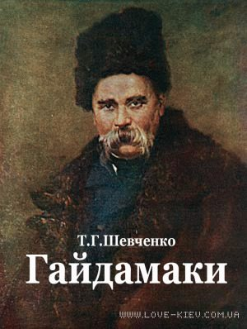
Висновок
«Гайдамаки» - вершина ранньої творчості Т. Г. Шевченка. Ця поема знаменує перехідний період у творчості Кобзаря: від маленьких ліричних творів до великої героїчної епопеї у якій поет по-новому осмислює дійсність.
У поемі надана реальна розгорнута картина гайдамацького руху 1768 року на Правобережній Україні, до того ж тема визвольного руху має для митця подвійну перспективу: перша — священна дія, яка може служити прикладом національної свідомості; друга — неконтрольована сліпа руйнівна сила повсталого народу. З одного боку, автор позитивно ставиться до Коліївщини як каральної сили за злодійства конфедератів, з другого боку засуджує криваву розправу гайдамаків, порівнюючи її з пеклом (Залізняк і Гонта «люльки закурили», але від них запалали «і хатина, і будинок»). Поет вірно відобразив епоху.
Давши своїй поемі назву «Гайдамаки», Шевченко ствердив, що головним героєм твору є народ. Минуле в поемі контрастно протиставляється сучасному й відлунює в майбутнє. Поет підводить читача до головного висновку: могутні колись держави, наприклад Вавилон, зникли, а народ лишився, адже не царі й полководці, а саме народ є вирішальною силою історії.
Тому великий гуманіст Шевченко, завершуючи поему, закликає слов’янські народи до єднання, але з болем сприймає забуття онуками історичного минулого України.
Для поета здобуття незалежності — ідеал історичного розвитку нації. Тому в поемі гайдамаки змальовані як справжні герої, сини народу, патріоти, а гайдамаччина - як героїчна сторінка визвольної війни українського народу проти польсько-шляхетського гноблення.

Slide 16
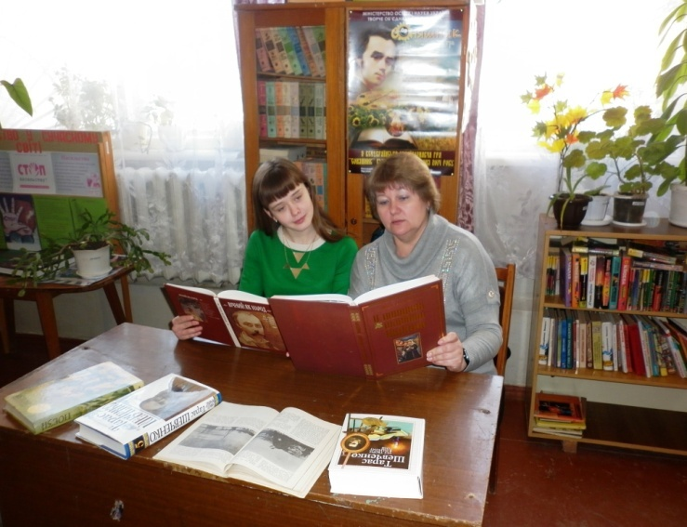
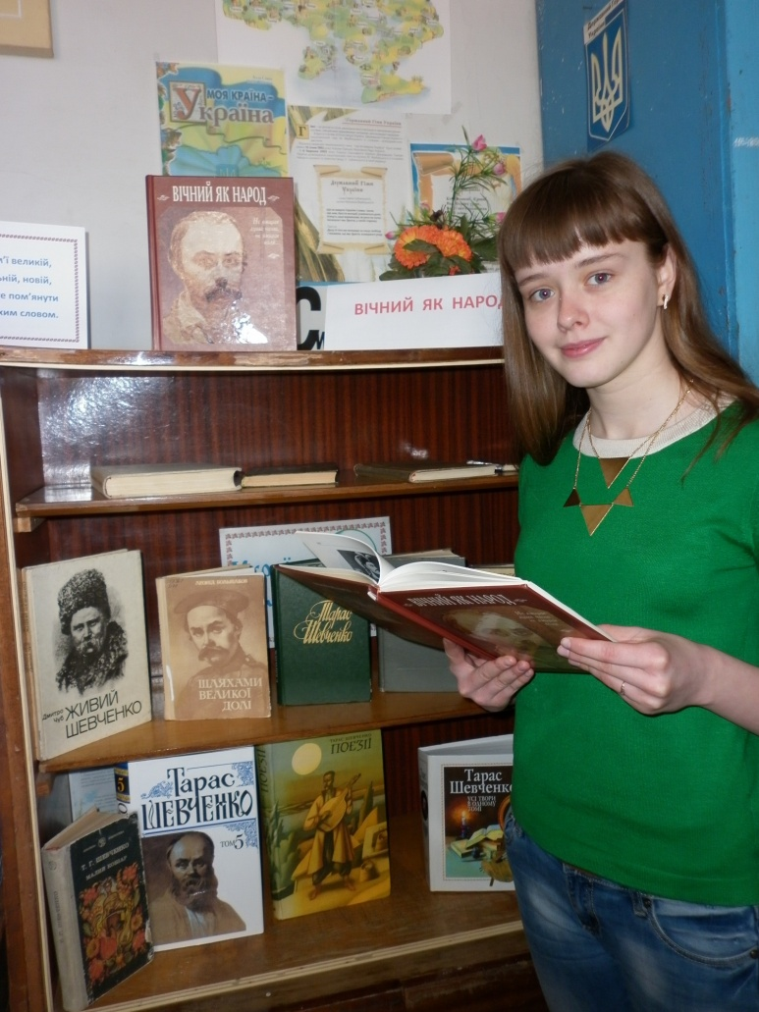
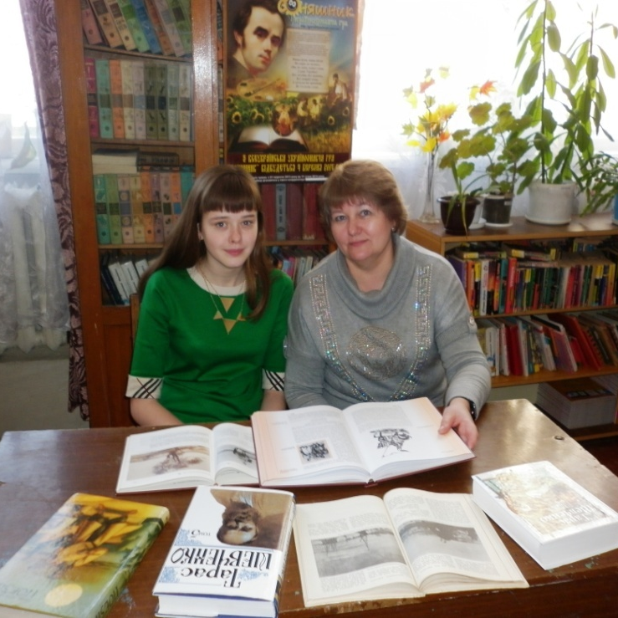
З науковим керівником
під час роботи
Автор роботи
Бондарева Анастасія опрацьовує літературу з теми

